Slide 1


Chào mừng các con đến với tiết học
Môn: Mĩ thuật
Chủ đề 1: ĐẠI DƯƠNG MÊNH MÔNG
Bài 2: Những con vật dưới đại dương (2 tiết)
Cô giáo: Nguyễn Thị Tú

Slide 2

Mĩ thuật
CHỦ ĐỀ 1: ĐẠI DƯƠNG MÊNH MÔNG
Bài 2: Những con vật dưới đại dương (2 tiết)
Hoạt động 1. Khám phá

Slide 3
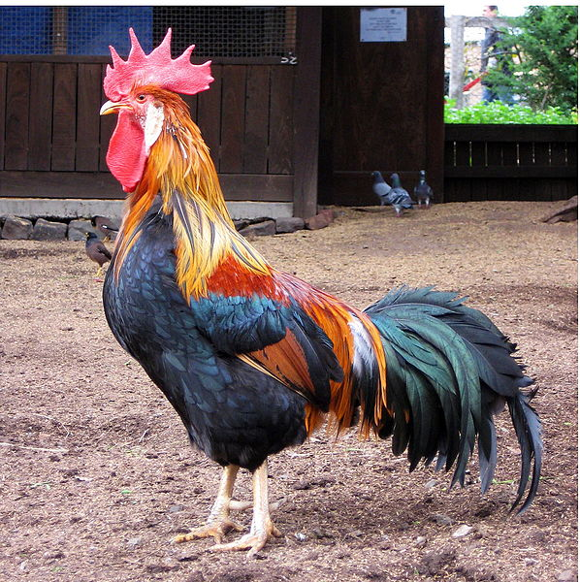
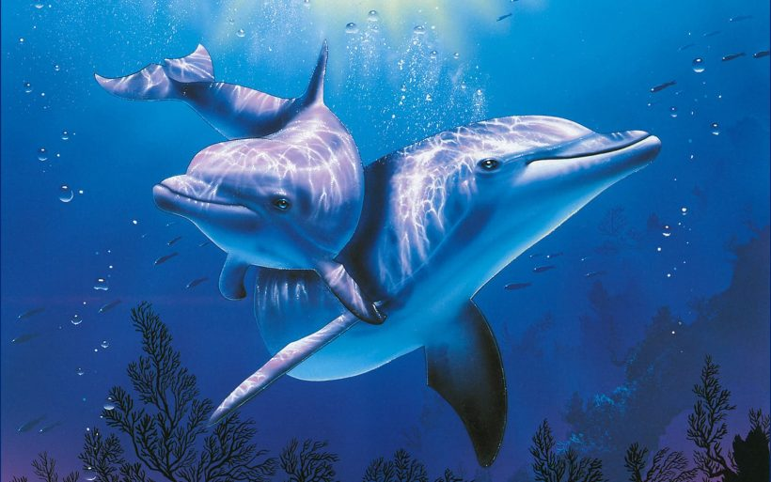
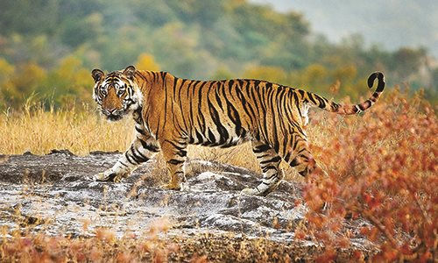
Con vật nuôi trong nhà
Con vật sống dưới nước
Con vật sống trong rừng

Slide 4
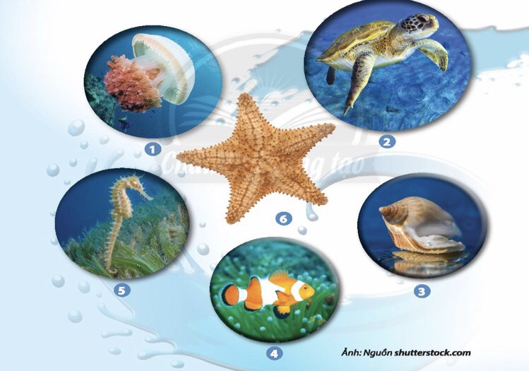
HĐ 1. KHÁM PHÁ: Nhận biết vẻ đẹp của con vật dưới đại dương
1. Gọi tên các con vật trên?
2. Quan sát hình ảnh và cho biết
Hình dáng, màu sắc, đặc điểm của mỗi con vật?
Chia sẻ con vật mà em biết?

Slide 5
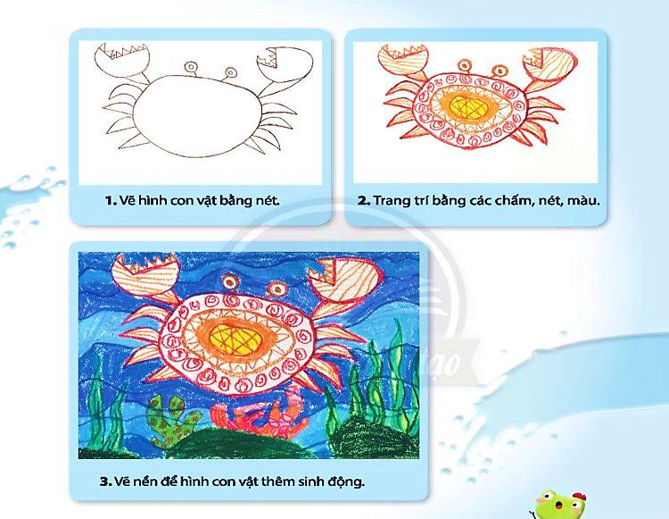
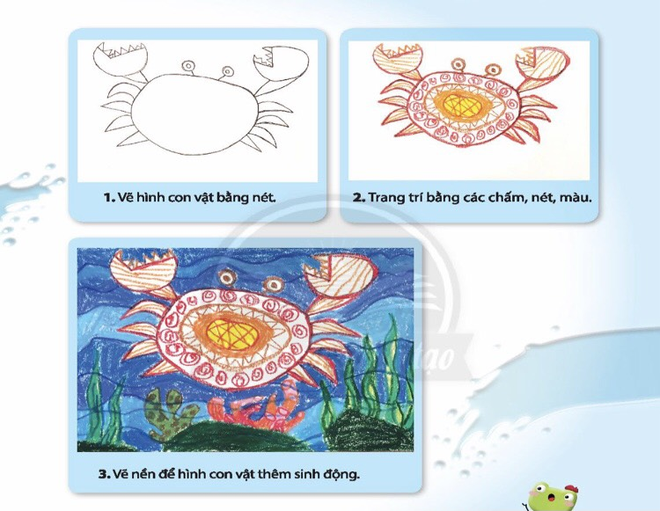
HĐ 2. KIẾN TẠO KIẾN THỨC- KĨ NĂNG:
Cách vẽ con vật dưới đại dương

Slide 6
VIDEO HƯỚNG DẪN CÁCH VẼ CON VẬT DƯỚI ĐẠI DƯƠNG
https://youtu.be/x0iogFsYJ2M

Slide 7
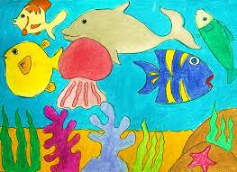
BÀI THAM KHẢO

Slide 8
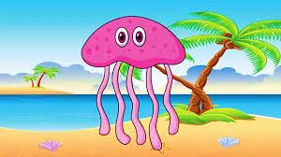
BÀI THAM KHẢO

Slide 9
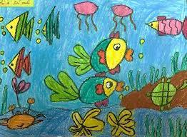
BÀI THAM KHẢO

Slide 10
BÀI THAM KHẢO

Slide 11

HOẠT ĐỘNG 3: LUYỆN TẬP- SÁNG TẠO
Em chọn con vật nào sống dưới đại dương để vẽ? Con vật đó có hình dáng, màu sắc như thế nào?
Em sẽ trang trí những nét và màu nào cho con vật mình vẽ?
Em vẽ thêm gì cho phần nền để tranh thêm sinh động?

Slide 12
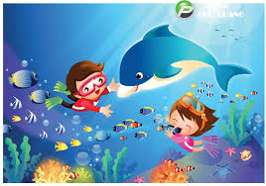
HĐ 3. LUYỆN TẬP - SÁNG TẠO
Vẽ con vật dưới đại dương theo ý thích bằng chấm, nét,màu.

Slide 13

HOẠT ĐỘNG 4: PHÂN TÍCH- ĐÁNH GIÁ
Trưng bày sản phẩm và chia sẻ
CÂU HỎI GỢI MỞ
+ Em thích bài vẽ nào? Tại sao?
+ Bài vẽ của bạn có những con vật nào dưới đại dương?
+ Em có nhận xét gì về màu sắc trong bài vẽ của bạn?
+ Em có muốn điều chỉnh hoặc bổ sung gì để bài vẽ thêm sinh động hơn?

Slide 14
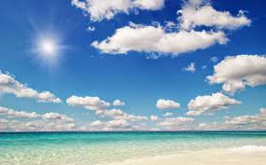
Bài 2: NHỮNG CON VẬT DƯỚI ĐẠI DƯƠNG
Tiết 2

Slide 15
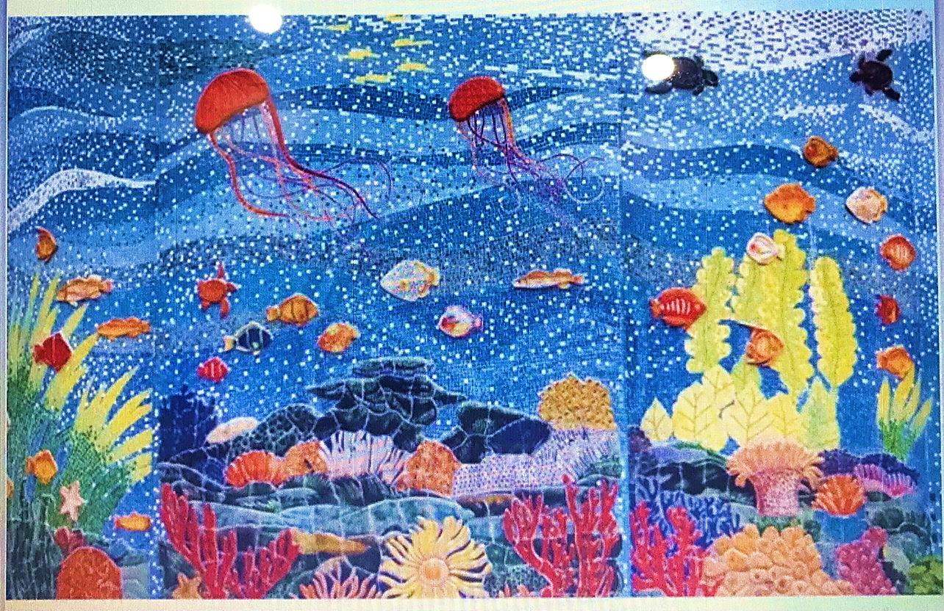
HĐ 5. VẬN DỤNG – PHÁT TRIỂN:
Xem tranh hoạ sĩ
Trích đoạn: Tranh ghép gốm trang trí Nhà Gương ở công viên Thống Nhất, Hà Nội
Tác phẩm đạt giải Bạc- Cuộc thi Thiết kế Quốc tế 2018
Tác giả: Nguyễn Thu Thủy

Slide 16
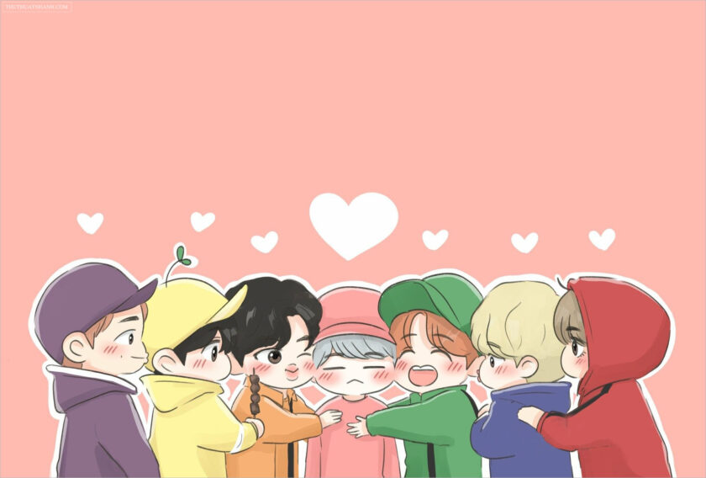
TỔNG KẾT TIẾT HỌC
Chúc các em chăm ngoan , học giỏi

